Slide 1







BÀI 4
THU HOẠCH
SẢN PHẨM
TRỒNG TRỌT

Slide 2




I. Mục đích, yêu cầu của thu hoạch sản phẩm trồng trọt

Slide 3



Nhiệm vụ:
Dựa vào video, trả lời câu hỏi
Thu hoạch nông sản nhằm mục đích gì?
Làm thế nào để việc thu hoạch nông sản đạt kết quả cao nhất?

Slide 4
BÀI 4. THU HOẠCH SẢN PHẨM TRỒNG TRỌT
I. Kĩ thuật gieo trồng
Mục đích:
Đảm bảo nông sản ít bị tổn thất nhất
Đảm bảo chất lượng nông sản tốt nhất.
Yêu cầu:
Đúng lúc, nhanh, gọn, cẩn thận.
Sử dụng các phương pháp, dụng cụ phù hợp với từng loại cây trồng.

Slide 5

II. Một số phương pháp phổ biến trong thu hoạch

Slide 6

Hoạt động cặp đôi
Các cặp đôi quan sát hình ảnh, cho biết các loại nông sản được thu hoạch bằng cách nào?

Slide 7
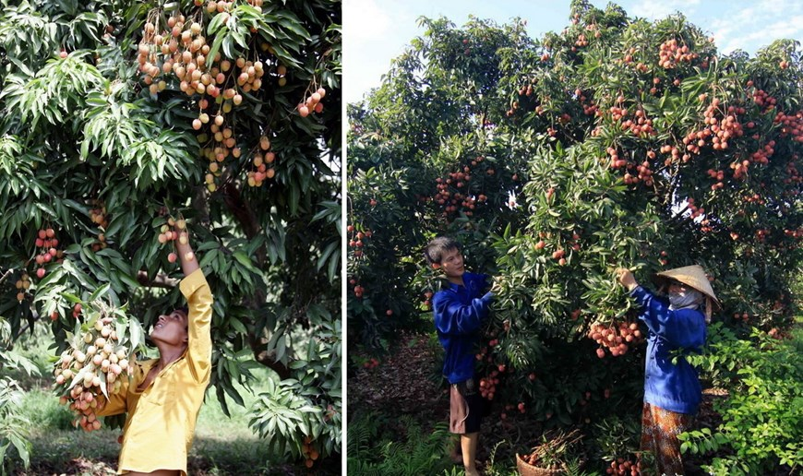
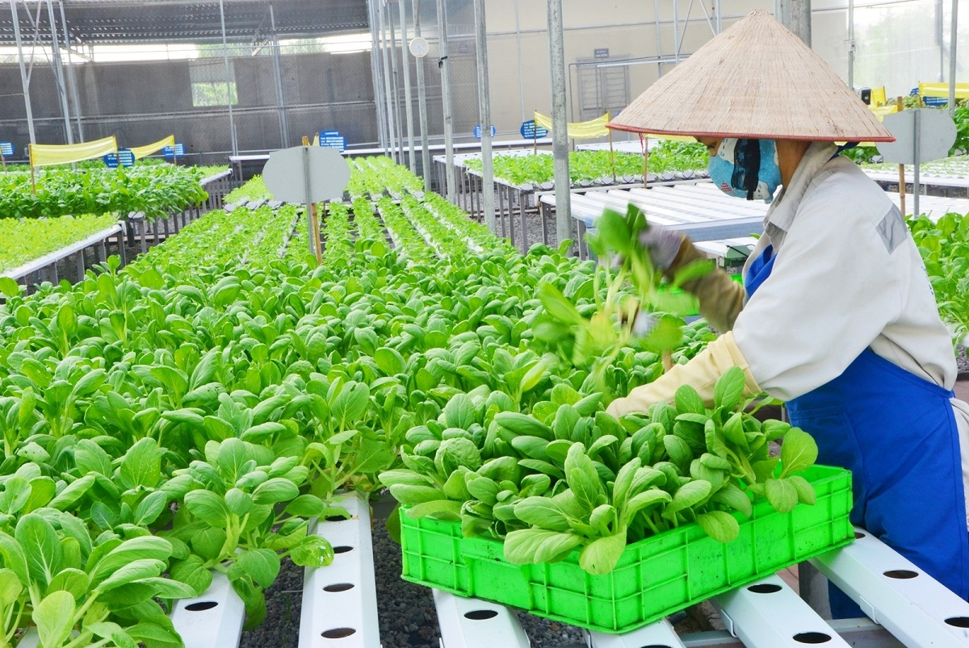

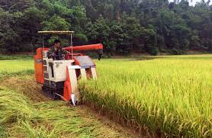
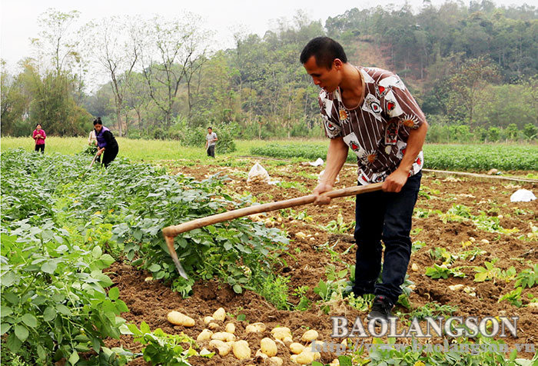
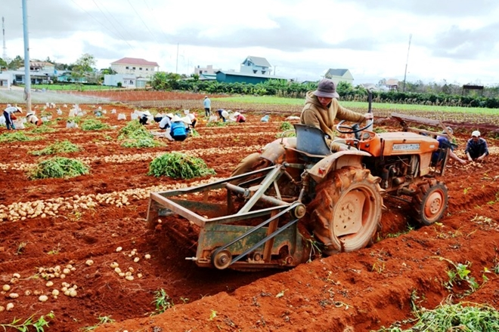
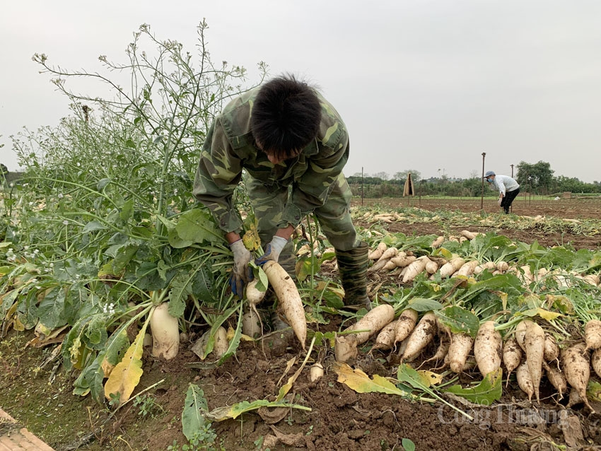
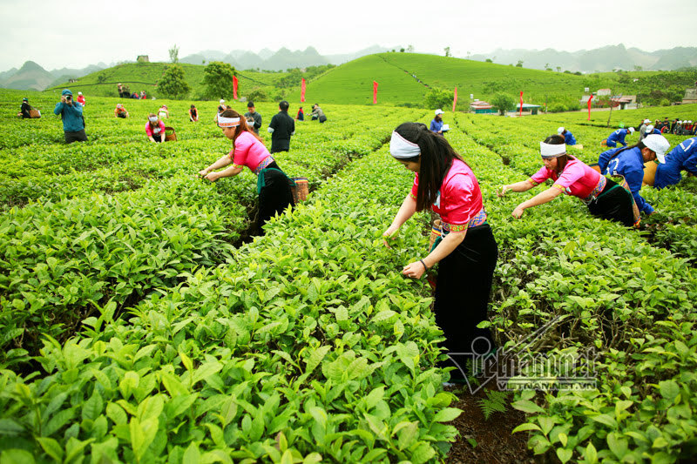

Slide 8

II. Một số phương pháp phổ biến trong thu hoạch
*Phương pháp truyền thống:
Hái: rau, đỗ, chè,…
Nhổ: Cà rốt, su hào, củ cải…
Đào: Khoai tây, khoai lang…
Cắt: Lúa, hoa…
*Phương pháp hiện đại:
Sử dụng các loại máy móc để thu hoạch.
TRÌNH BÀY CÁC PHƯƠNG PHÁP THU HOẠCH NÔNG SẢN

Slide 9



